Slide 1
Front-end kursas
Baltic Institute of Technology
36gr. 22.01.24
2022-02-28

Slide 2
Praėjusią paskaitą

Slide 3
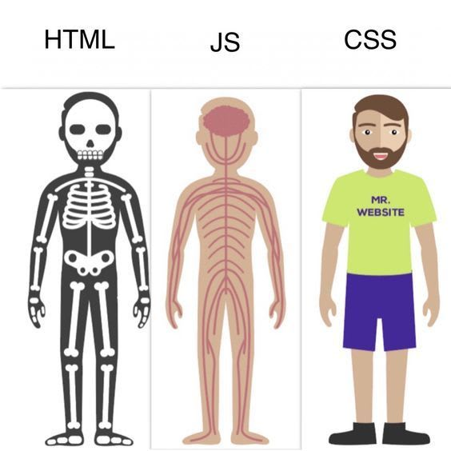
Bazinės front-end technologijos

Slide 4
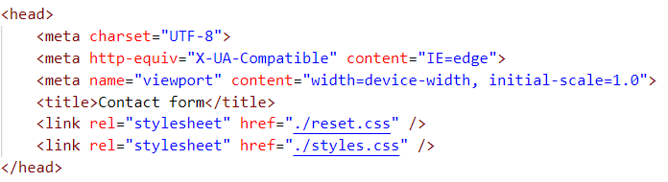
CSS pritaikymas
Priklauso nuo:
CSS failų užkrovimo tvarkos (pvz. pagal link elementų eiliškumą)

Slide 5
CSS pritaikymas
Priklauso nuo:
Aprašymo pozicijos (vėliau aprašytas lygiavertis selector’ius, perašo ankstesnį tuo paties specifiškumo selector’ių)
Specifiškumo - skirtingi selector’iai gauna skirtingą specifiškumo įvertį
Svarbos - ar elementas išskirtas raktiniu žodžiu !important

Slide 6
CSS specifiškumas
Stiliai yra reitinguojami ir skaičiuojamas jų specifiškumo balas:
Tūkstančiais - jei stiliaus deklaracija yra pateikta HTML elemento style atribute. Tokie stiliai neturi selector’ių ir jų specifiškumas visada yra 1000.
Šimtais - vienetas šioje sekcijoje pridedamas kiekvienam id selector’iui visame konkretaus stiliaus selector’iaus rinkinyje.
Dešimtys - vienetas šioje sekcijoje pridedamas kiekvienam class, attribute, pseudo-class selector’iui visame konkretaus stiliaus selector’iaus rinkinyje.
Vienetai - vienetas pridedamas kiekvienam element arba pseudo-element selector.

Slide 7
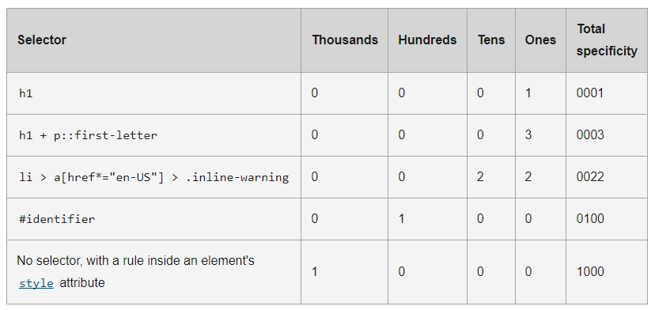
CSS specifiškumas
Specifiškumo skaičiavimo pavyzdys:

Slide 8




Specifiškumo skaičiavimas
Selector’ius / lokacija | Pavyzdys | Specifiškumo įvertis
Inline stiliai - style attribute; aprašyta tiesiogiai dokumente; |  | 1000
id selector |  | 100
class arba attribute selector |  | 10
element selector |  | 1

Slide 9




!important
!important iškelia CSS property iš specifiškumo reitingavimo ribų.
Gali užkloti tiek labai specifiškus selector’ius, tiek inline stilius style atribute.
Jis naudojamas tik tada, kai nėra jokių kitų galimybių!!!

Slide 10
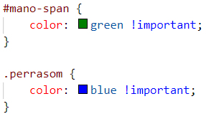
Kova su !important
Nėra sintaksės su dvigubu !important.
Naudojant !important visi taip pažymėti CSS properties keliaują į atskirą specifiškumo reitingavimą.
Čia visi !important pažymėti CSS properties vėl gali būti perrašomi pagal selector’iaus specifiškumą.

Slide 11
Background-image ir KO
background-image - nustato elemento fono paveikslėlį;
background-position - nustato pritaikyto fono paveikslėlio poziciją elemente
background-repeat - nustato fono paveikslėlio pakartojimą (jeigu paveikslėlis į parent elementą gali tilpti daugiau nei vieną kartą)
background-size - nustato kaip pritaikytas fono paveikslėlis užims parent elemento erdvę

Slide 12
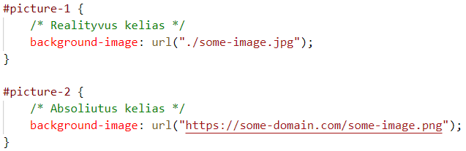
background-image
Nustato elemento fono paveikslėlio šaltinį:

Slide 13
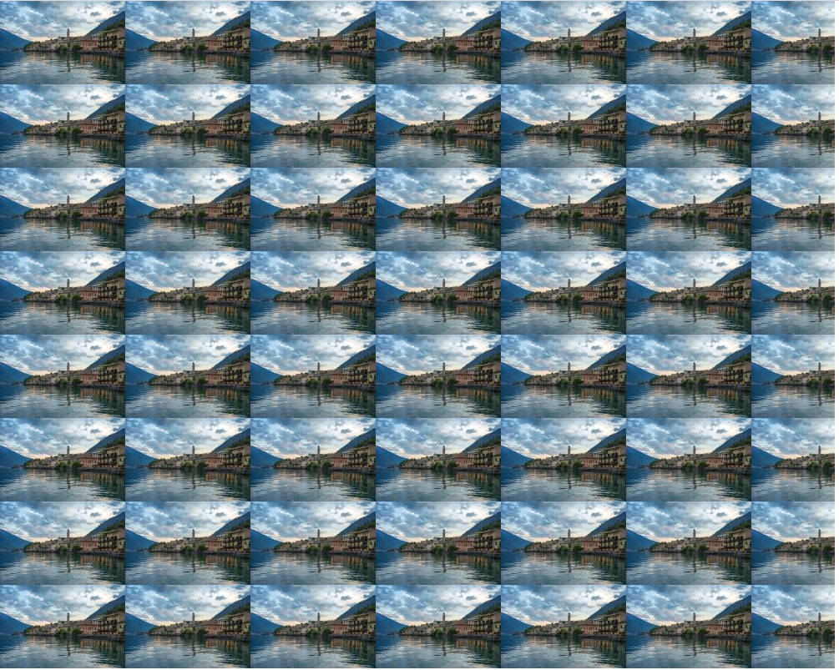
background-repeat
Nustato kaip paveikslėlis yra pakartojimas su tikslu užpildyti visą elemento dydį:

Slide 14
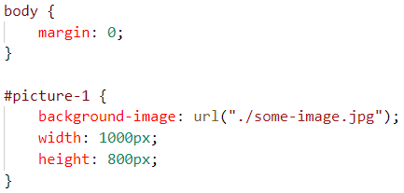
background-repeat
Nustato kaip paveikslėlis yra pakartojimas su tikslu užpildyti visą elemento dydį:
Paveikslėlio dydis: 150 x 100

Slide 15
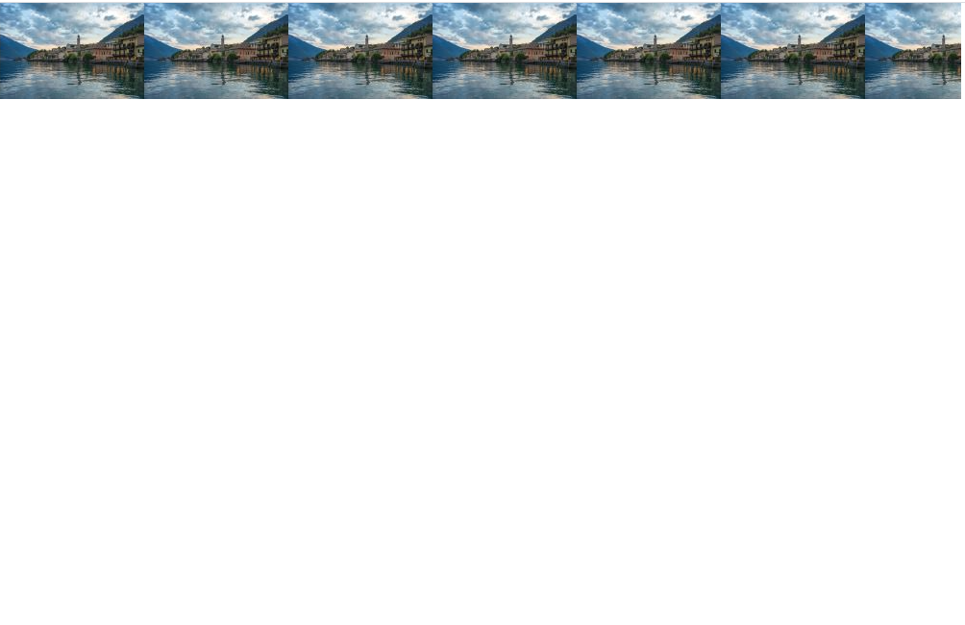
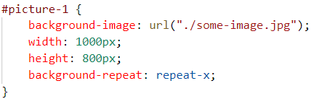
background-repeat
background-repeat: repeat-x;
Paveikslėlio dydis: 150 x 100

Slide 16
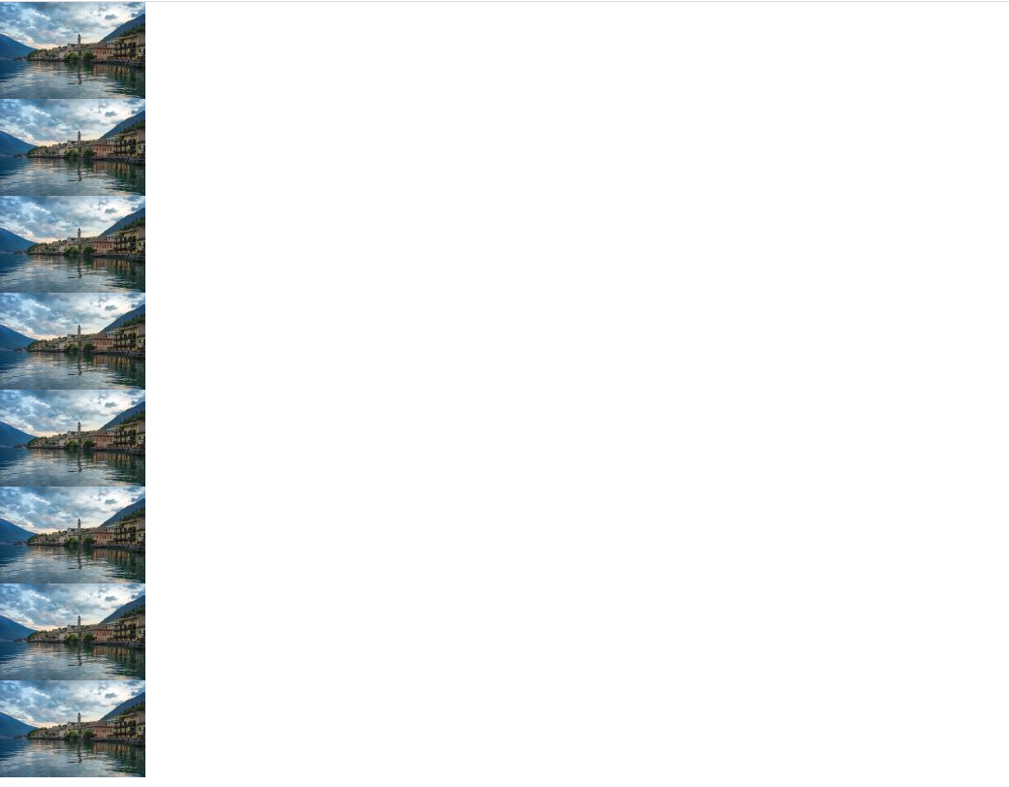
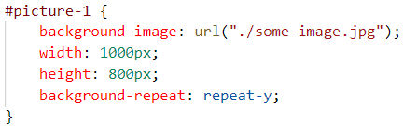
background-repeat
background-repeat: repeat-y;
Paveikslėlio dydis: 150 x 100

Slide 17
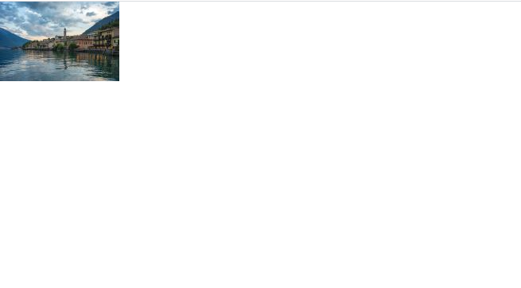
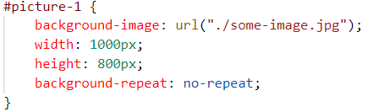
background-repeat
background-repeat: no-repeat;
Paveikslėlio dydis: 150 x 100

Slide 18
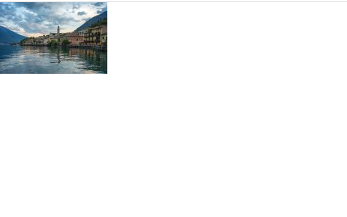
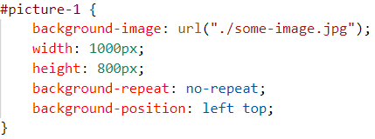
background-position
Galima nustatyti paveikslėlio poziciją x ir y ašių atžvilgiu:
`center`
`left`
`right`
skaitinė reikšmė

Slide 19
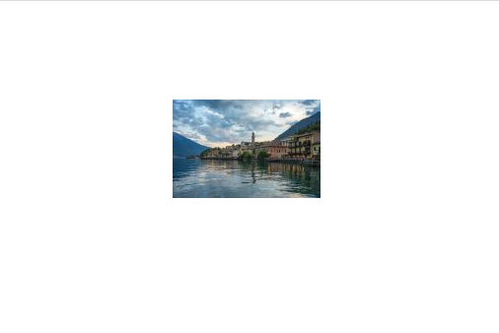
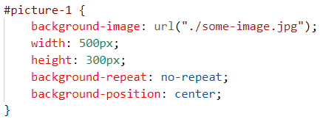
background-position
Galima nustatyti paveikslėlio poziciją x ir y ašių atžvilgiu:
`center`
`left`
`right`
skaitinė reikšmė

Slide 20

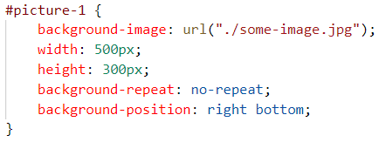
background-position
Galima nustatyti paveikslėlio poziciją x ir y ašių atžvilgiu:
`center`
`left`
`right`
skaitinė reikšmė

Slide 21

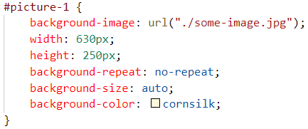
background-size
Nustato kaip elemento fono paveikslėlis padengs elemento fono dydį:
`auto`
`contain`
`cover`

Slide 22

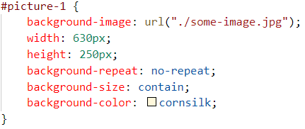
background-size
Nustato kaip elemento fono paveikslėlis padengs elemento fono dydį:
`auto`
`contain`
`cover`

Slide 23

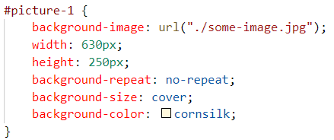
background-size
Nustato kaip elemento fono paveikslėlis padengs elemento fono dydį:
`auto`
`contain`
`cover`

Slide 24
cursor
Leidžia nustatyti kaip bus vaizduojamas kursoriaus žymeklis.
Daugiau žymeklių: https://developer.mozilla.org/en-US/docs/Web/CSS/cursor

Slide 25
cursor
Leidžia nustatyti kaip bus vaizduojamas kursoriaus žymeklis.
cursor: help;
cursor: wait;
cursor: crosshair;
cursor: not-allowed;
cursor: zoom-in;
cursor: grab;
Daugiau žymeklių: https://developer.mozilla.org/en-US/docs/Web/CSS/cursor

Slide 26

cursor
Dažniausiai įrenginiuose, turinčiuose žymeklį, cursor CSS property naudojamas papildomai pažymėti paspaudžiamas vietas.
cursor: pointer;

Slide 27
position property
position CSS property nustato koks pozicionavimo mechanizmas bus naudojamas elementui. Galimos reikšmės:
static
relative
fixed
absolute
sticky

Slide 28
position: static;
Toks pozicionavimas yra taikomas pagal nutylėjimą (by default). `position: static` pozicionuojami elementai dėstomi įprastu būdu.
Specifiškai `position: static;` nustatyti gali reikėti tada, kai elemento reikšmė kaitoma dinamiškai su kitomis position reikšmėmis (pvz. position: absolute;)

Slide 29
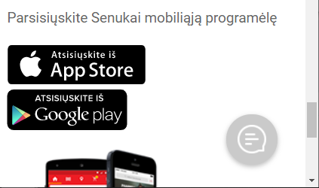
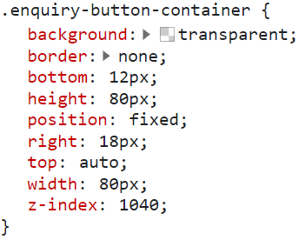
position: fixed;
Elementas pažymėtas fixed pozicionavimu gali būti pozicionuojamas naudojant CSS properties left, top, right, bottom priklausomai nuo viewport padėties.
Jeigu puslapis pastumiamas žemyn - scrolled, taip supozicionuoto elemento pozicija ekrane išlieka ta pati.

Slide 30
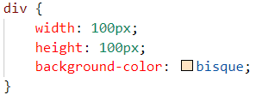

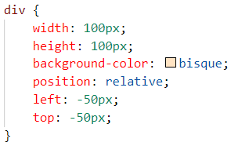
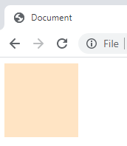
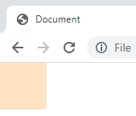
position: relative;
Elementas pažymėtas relative pozicionavimu gali būti pozicionuojamas naudojant CSS properties left, top, right, bottom priklausomai nuo jo įprastos padėties.

Slide 31
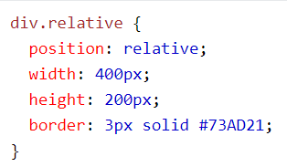
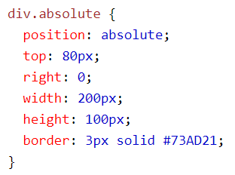
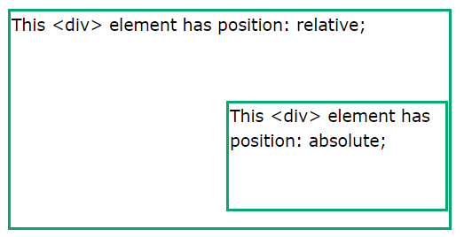
position: absolute;
Elementas pažymėtas absolute pozicionavimu gali būti pozicionuojamas naudojant CSS properties left, top, right, bottom priklausomai nuo artimiausio supozicionuoto (kurio position nėra static) elemento padėties (pradedant nuo parent elemento ir einant HTML medžiu į viršų).
Jeigu tokio elemento nėra - naudojamas pradinis elementas (dažniausiai HTML).

Slide 32
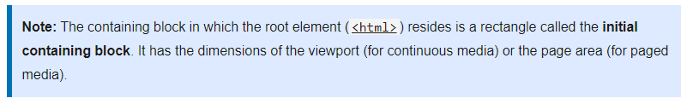
Nėra artimiausio supozicionuoto elemento
It is positioned relative to its closest positioned ancestor, if any; otherwise, it is placed relative to the initial containing block.
Initial containing block:
Page media: https://developer.mozilla.org/en-US/docs/Web/CSS/Paged_Media

Slide 33
position: sticky;
Elementas pažymėtas sticky pozicionavimu gali būti pozicionuojamas naudojant CSS properties left, top, right, bottom priklausomai nuo įprastos padėties ir viewport padėties.
Tol kol elementas neišeina iš viewport zonos jis elgiasi kaip position: relative; kai bandoma išeiti iš viewport padėties - elementas elgiasi kaip position: fixed;
Gyvas pavyzdys:
https://www.w3schools.com/css/tryit.asp?filename=trycss_position_sticky

Slide 34
Su kokiomis problemomis susidūrėte?

Slide 35
Praėjusios paskaitos feedback’as
Forma: https://docs.google.com/forms/d/1YguZCG6jRvAFXmho6V6GBjRs_xLh19Jk5pWmrwCuJ6U

Slide 36
Šios paskaitos tikslas
Trumpa užduotis - Hero Image.
calc CSS funkcija
CSS variables (custom properties)
Gradientai
Trumpa užduotis - gradientinė vėliava

Slide 37

Trumpa užduotis - Hero Image

Slide 38

Konceptualus Bentley dizainas
https://www.behance.net/gregoirevella
https://www.behance.net/gallery/87986829/What-if-Bentley-website-was-luxurious-Concept

Slide 39




calc
calc CSS funkcija Leidžia atlikti skaičiavimus nustatant CSS property reikšmę.
Galimos operacijos:
Suma +
Atimtis -
Daugyba *
Dalyba /

Slide 40
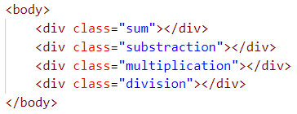
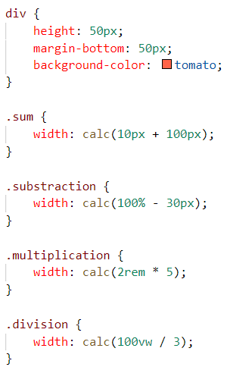

calc

Slide 41


CSS variables (custom properties)
CSS leidžia nustatyti individualias reikšmes, primenančias kintamuosius:
--main-bg-color yra pavadinimas parinktas programuotojo (reikšmė privalo prasidėti --).
Tokias reikšmes galima panaudoti kaip CSS properties reikšmes naudojant `var` CSS funkciją:

Slide 42
CSS variables privalumai
Galimybė perpanaudoti reikšmę.
Galimybė keisti reikšmes centralizuotai - vienoje vietoje.
Galimybę suteikti papildomą / semantinę prasmę reikšmėms (svarbu programuotojams skaitant kodą).
Galimybė keisti tik kintamuosius esant skirtingoms sąlygoms (kita klasė, media query, kt.) nekeičiant kito kodo.

Slide 43
Kontaktų formos pavyzdys

Slide 44
CSS gradients
Gradientas - (lot. gradiens, kilm. gradientis - žingsniuojantis, einantis; sk. gradijentas):
1. mat. vektorius, apibrėžiantis fizikinio dydžio greičiausio augimo reikšmę ir kryptį, pvz., vėjo greičio g., elektros potencialo g.;
2. psichol. dėsningas kiekybinis pakitimas, rodantis kurios nors savybės ar rodiklio silpnėjimą arba stiprėjimą, pvz., dirgiklio g.
Šaltinis: https://www.lietuviuzodynas.lt/terminai/Gradientas

Slide 45

CSS gradients
Linijinis:

Slide 46

CSS gradients
Spindulinis:

Slide 47
CSS gradients
Gradientai nustatomi CSS properčiui background-image. Atliekama naudojant CSS funkcijas:
linear-gradient(kryptis <gali būti nenurodyta>, spalva1, spalva2, <kitos spalvos>);
radial-gradient(spalva1, spalva2, <kitos spalvos>);
Tokia sintaksė taikoma paprastiems gradientams, tačiau yra ir daugiau galimybių sukurti tokią struktūrą (MDN).

Slide 48



CSS gradients (kryptis)
žodinė išraiška - to kartu su vienu ar dviem kryptį horizontaliai ar vertikaliai nurodančiais žodžiais - left, right, top, bottom, pvz.:

Slide 49



CSS gradients (kryptis)
žodinė išraiška - to kartu su vienu ar dviem kryptį horizontaliai ar vertikaliai nurodančiais žodžiais - left, right, top, bottom, pvz.:

Slide 50


CSS gradients (kryptis)
kampu - nusakant posūkio kampą skaitine reikšme laipsniais, pvz:

Slide 51


CSS gradients (spalvos dedamoji)
Spalvos dedamąją nustato:
spalvos pagrindas - spalva nuo arba iki kurios einama;
spalvos pozicija - du skaičiai, kurie priklausomai nuo spalvos padėties sekoje nusako spalvos pradžia ar pabaigą; gali būti procentinė ar ilgio reikšmė.

Slide 52
CSS gradients papildomi įrankiai
Kadangi gradientų aprašymas kodu gali būti painus ir vizualiai neaiškus, yra sukurta keletas įrankių, kuriuos naudojant galima sugeneruoti gradiento CSS patogia vartotojo sąsaja:
CSS Gradient - https://cssgradient.io/
uiGradients - https://uigradients.com

Slide 53
Kontaktų formos pavyzdys

Slide 54
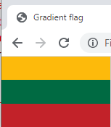

Trumpa užduotis - gradientinė vėliava
Linear gradientu suformuokite Lietuvos vėliavą per visą ekraną!
Notes:
#fdba0b, #006a42, #c22229

